Slide 1
Operative Behandlung degenerativer Erkrankungen der HWS
Jochen Meissner

Slide 2
Operative Behandlung degenerativer Erkrankungen der HWS
Aspekte zur Operationsindikation
  Radikulopathie
  Myelopathie
OP Techniken:
  Dynamische Verfahren
  Sagittales Profil
Notes:
Meine sehr verehrten Damen und Herren, im folgenden möchte ich auf grundsätzliche Aspekte der OP Indikation bei den beiden wichtigsten KHB der degenerativ veränderten HWS , Radikulopathie und der Myelopathie eingehen und danach aktuell diskutierte Themen verschiedener OP Techniken darstellen,

Slide 3

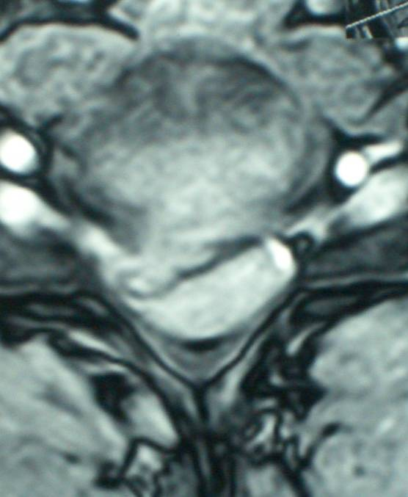
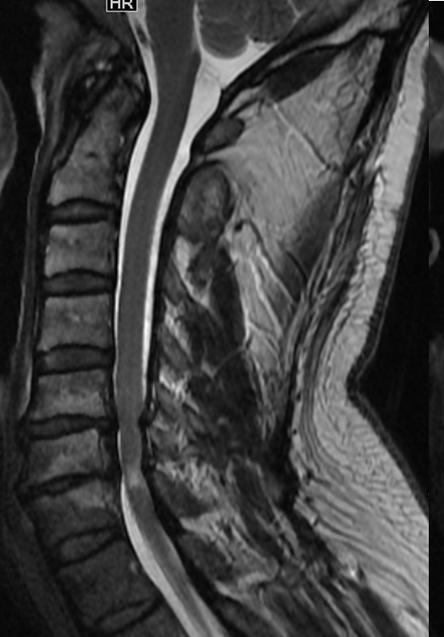
Radikulopathie
Verlängert bis 29.09.2017
…keine ausreichende Zahl qualitativ hochwertiger Studien, die operative und konservative Therapieverfahren in der Behandlung der zervikalen Radikulopathie miteinander vergleichen. (…) keine ausreichend validen Daten, die zeigen könnten, dass eine Operation im langfristigen Verlauf ein besseres Ergebnis erzielt als ein konservatives Vorgehen (unabhängig von der Art und Dauer der Symptomatik) (Fouyas et al. 2010).
Myelopathie
Verlängert bis 31.12.2021
„…Die Behandlungsstrategien der zervikalen spondylotischen Myelopathie können nicht durch kontrollierte prospektive Studien gestützt werden. Diese Tatsache wird seit langem beklagt (Rowland, 1992)…..“
Leitlinien für Diagnostik und Therapie in der Neurologie © DGN 2017
Notes:
Grundsätzlich gilt , dass für beide Krankheitsbilder keine ausreichende Zahl an qualitativ hochwertigen Studien vorhanden sind, aus denen sich evidenzbasierte Behandlungsstrategien ableiten liessen. Dies wurde neuerlich in den aktuell verlängerten Leitlinien der AWMF formuliert

Slide 4
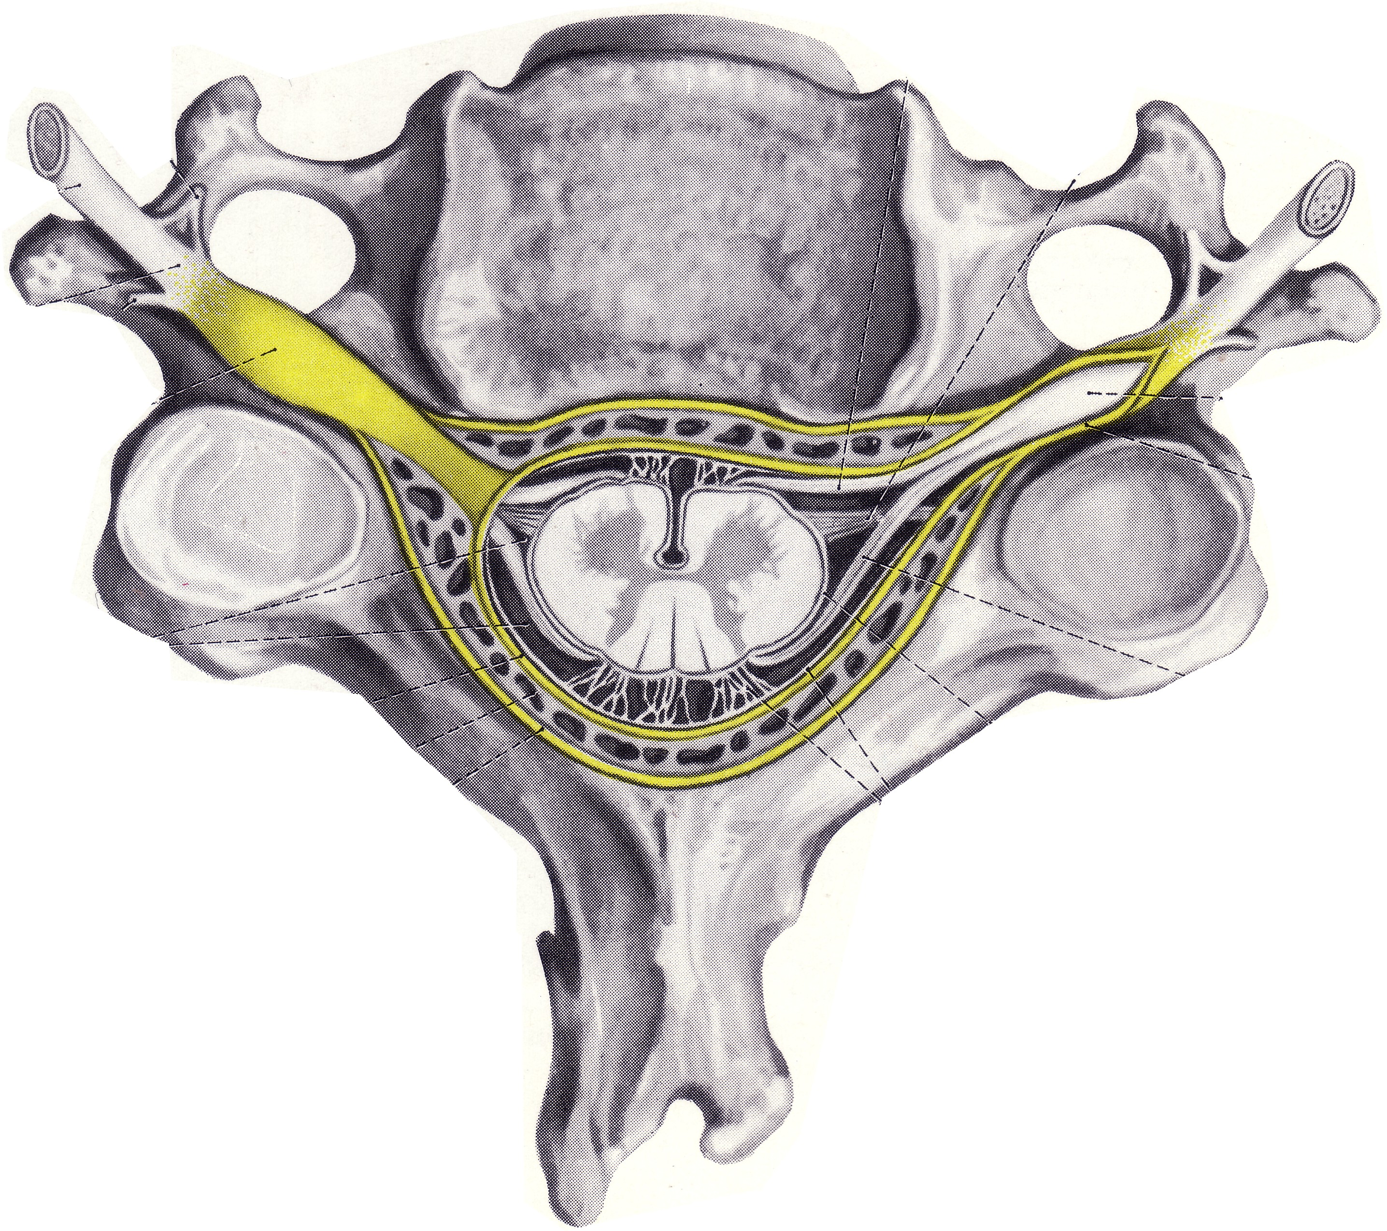
Art und Dauer der Erkrankung
Radikulopathie
Myelopathie
„Natural history“ :
. …Cervical radiculopathy typically is self-limiting with 75%-90% of patients achieving symptomatic improvement with nonoperative care…
Woods BI¹, Hilibrand AS Cervical radiculopathy: epidemiology, etiology, diagnosis, and treatment.
J Spinal Disord Tech. 2015 Jun;28(5)
OP timing :
N=59 | OP<6mo (n=29) | OP> 6mo (n=30) | P value
Arm pain scores | + | - | <0.004
Nelson EL, Burneikiene S,Mason A, et al.. Spine J. 2015;15:427–32.
N=169 | OP< 60 d ( n=88) | OP> 60 d (n=81) | P value
HRQOL | + | - | < 0.005
Räsänen P, Ohmann J, Sintonen H.. J Neurosurgery Spine. 2006; 5 (3): 204-209.
Notes:
So wird beispielsweise die R. als ein selbstlimitierendes KHB bezeichnet , welches im natürlichen Verlauf innerhalb von 4 Monaten bis 2 Jahren eine akzeptable Rückbildung der Symptome zeigt, demgegenüber beschäftigen sich ebensoviele Studien mit dem OP timing und können nachweisen, dass diejenigen Pat., die früher operiert werden, signifikant bessere Ergebnisse zeigen, als die spät operierten.

Slide 5
Clinical Pathway: Zervikale Radikulopathie
Verlängert bis 29.09.2017
Notes:
Trotz Kenntnis der gegensätzlichen Studienlage ist die Empfehlung der AWMF, nach spätestens 4 Wochen therapieresistenter Schmerzen, bei Auftreten motorischer Ausfälle auch jederzeit früher, ,eine weiterführende Diagnostik zu indizieren , mit dem Ziel, die entsprechende Therapie anzupassen und eine Operation zu evaluieren

Slide 6
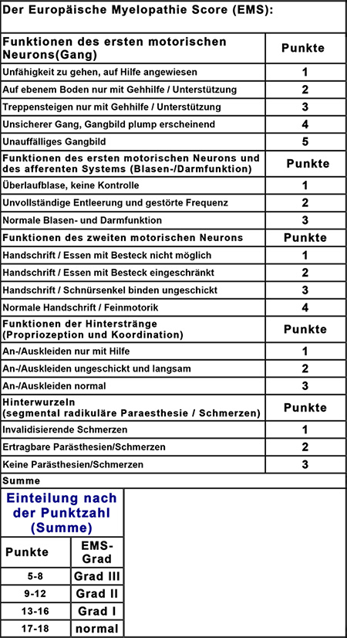
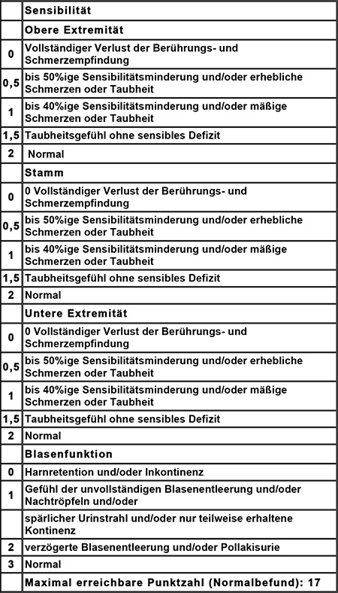
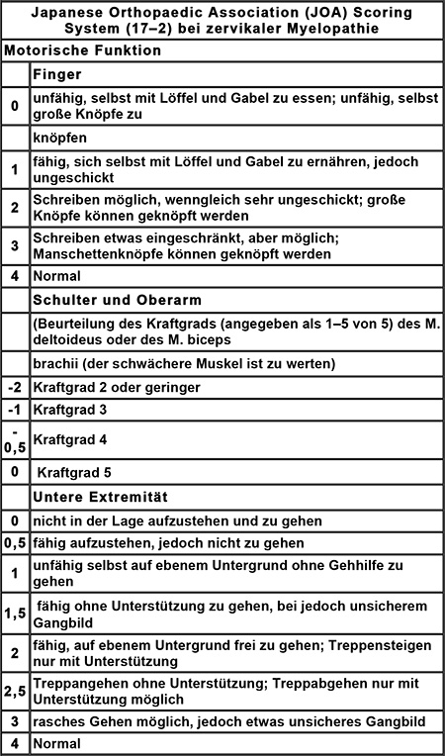
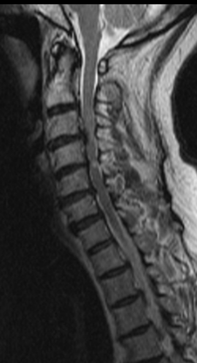
Klinische Symptomatik
Radikulopathie
Myelopathie
JOA Score 17 | 16-13 | 12-9 | 8-5
Normal | Gr I CMS | Gr II CMS | Gr III CMS
 | Konservativ | Kons/ Chir | Chirurgie
Notes:
Das Krankheitsbild der Myelopathie gibt uns mehr Fragezeichen auf: wie Sie wissen, wird das klinische Bild mit Hilfe verschiedener Scores erfasst, wobei der gebräuchlichste der, der jap gesellsch. f orthopädie ist. Die Myelopathie wird hiermit in Schweregrade eingeteilt, die gleichsam eine gewisse Behandlungsempfehlung nahelegen: Kontroversen ergeben sich insbesondere bei Pat mit höheren scores bzw einer inzipienten bis milde ausgeprägten Myelopathie.

Slide 7
Klinische Symptomatik
Spondylotische Myelopathie
Natural history:
20-60 % ¹ der Patienten mit Zeichen einer milden Myelopathie verschlechtern sich um mindestens einen Punkt des JOA Scores innerhalb von 3 -6 Jahren
1) Karadimas S; Erwin W; Fehlings GM et al. Pathophysiology and Natural History of Cervical Spondylotic Myolopathy
Spine 38, N 225,pp S21-S36, 2013
Notes:
Auch hier trägt der Blick auf die natural history nicht unbedingt zur Klarheit bei:

Slide 8
Art und Dauer der Erkrankung
Myelopathie: kons→OP
Karadimas S; Erwin W; Fehlings GM et al. Pathophysiology and Natural History of Cervical Spondylotic Myolopathy
Spine 38, N 225,pp S21-S36, 2013
Vinzenztagung 17.11.2017
Notes:
Unterstütz wird diese Beobachtung durch eine Metaanalyse aus Kanada in der nach 4 -7 Jahren ca 20 – 40% der zunächst konservativ behandelte pat einer OP zuführen Im Umkehrschluss heißt diese Beobachtung aber auch, dass ca 40-60 % der Patienten eine unveränderte oder gar verbesserte neurologische Symptomatik zeigen.
Insofern gilt es Faktoren heraus zu finden, die mit einer klinisch neurologischen Progredienz oder einem schlechteren outcome post operativ vergesellschaftet sind

Slide 9
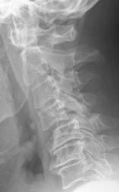
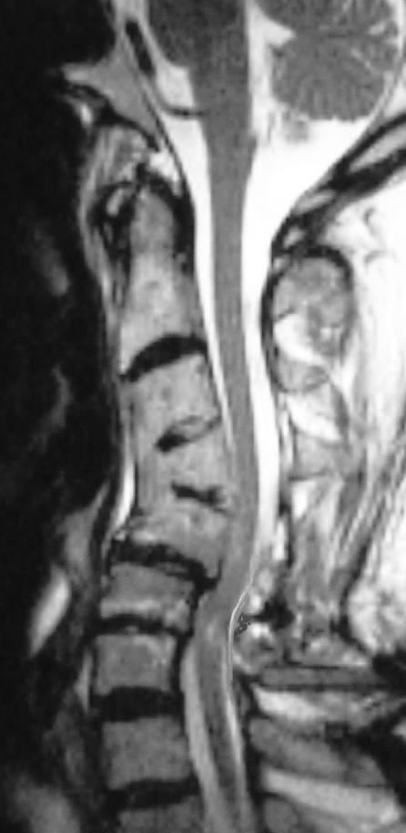
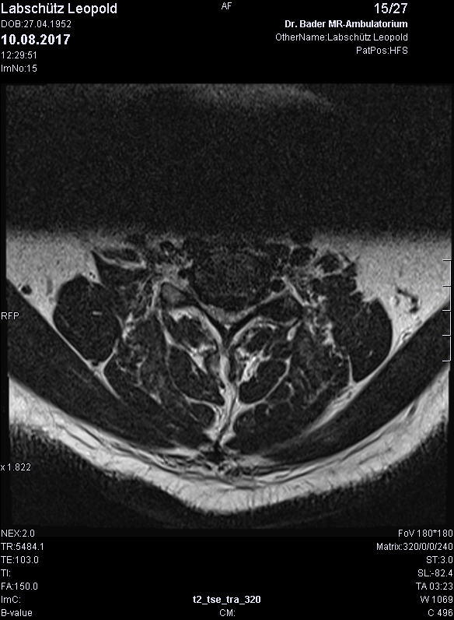
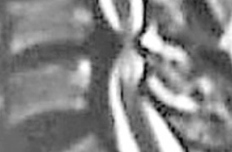
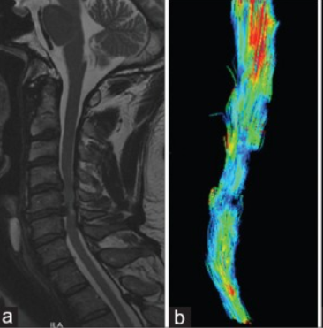
Prädiktive diagnostische Faktoren
Myelopathie
Klinische Scores¹ mJOA / EMS | E‘physiologie² | Radiologie³
Je schlechter der JOA Ausgangswert, desto schlechter das post op outcome→ besonders Spastik der UE und Gangunsicherheit Je länger ein schlechter JOA score besteht, desto geringer die Erholungs-wahrscheinlichkeit | SEP, MEP→ wenn ZL verlängert→ geringere Erholungswahrscheinlich-keit 30 % aller kl. stummen Pat. mit Stenose und verlängerter ZL zeigen innerhalb von 2 Jahren Zeichen einer CSM | Instabilität ap Ø < 8mm CSA < 50 mm² Kyphose MRT: T2 scharf begrenztes hyperintenses Areal, (T1 hypointens) MRDT(?)
1) Tetreault L et al; Predicting the minimum clinically important difference in patients undergoing surgery for the treatment of degenerative cervical myelopathy. Neurosurg Focus, 2016 Jun;40(6):E14. doi: 10.3171/2016.3.FOCUS1665
2) Kamayema O ,et al,(1995); transcranial magnetic stimulation of motor cortex in cervical spondylosis and spinal canal stenosis. Spine 20: 1004-1010)
Bednarik et al. (1998) The value of somatosensory and motor evoked potentials in pre-clinical spondylotic cervical cord compression.EurSpine J 7:493-500
3) .Chen H. et al; The value of preoperative magnetic resonance imaging in predicting postoperative recovery in patients with cervical spondylosis myelopathy: a meta-analysis. Clinics (Sao Paulo) ; 2016 Mar; (71)3: 179-84
Notes:
Neben kl Parametern, insbesondere dem Vorhandensein einer Spastik der UE sowie einer Gangstörung, gehört die Elektrophysiologie mit Hilfe von MEPs und SEPs zu einem wichtigen Standbein Die Verlängerung der zentralen Latenz geht einher mit einer schlechteren Erholungswahrscheinlichkeit, selbst wenn es sich ra
diologisch um eine milde cervikale Stenose handelt. Auch zeigen immerhin 30%......
Zu radiologischen Paremetern , die mit einer hohen neurologischen Verschlechterungswahrscheinlichkeit einhergehen , gehört

Slide 10
Prädiktive diagnostische Faktoren
Myelopathie:
MRDT: Magnetic Resonance Diffusion Tensor Imaging
Diffusionsgewichtetes MRT
Integrität der weissen Substanz
Richtung und Differenzen der Wasserdiffusionskapazität unterschiedlicher Regionen:
  bessere Korrelation MRDT/ CSM
  genauere Prognose des post op outcomes (?)
Diagnostic potential of the diffusion tensor tractography with fractional anisotropy in the diagnosis and treatment of cervical spondylotic and posttraumatic myelopathy ; Landi A; et al
Surg Neurol Int. 2016; 7(Suppl 25): S705–S707.
Notes:
Diese Untersuchung befasst sich mit der ….

Slide 11
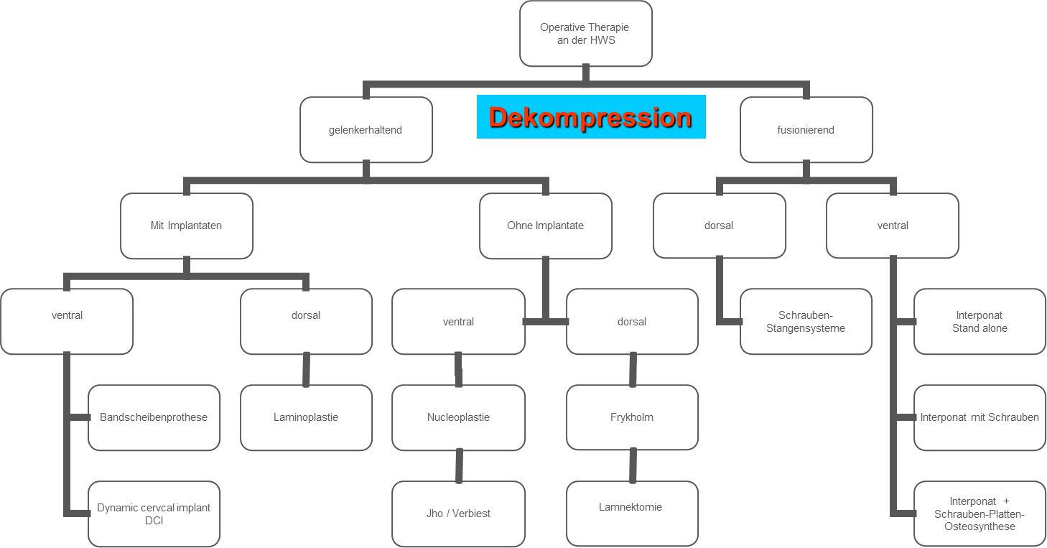
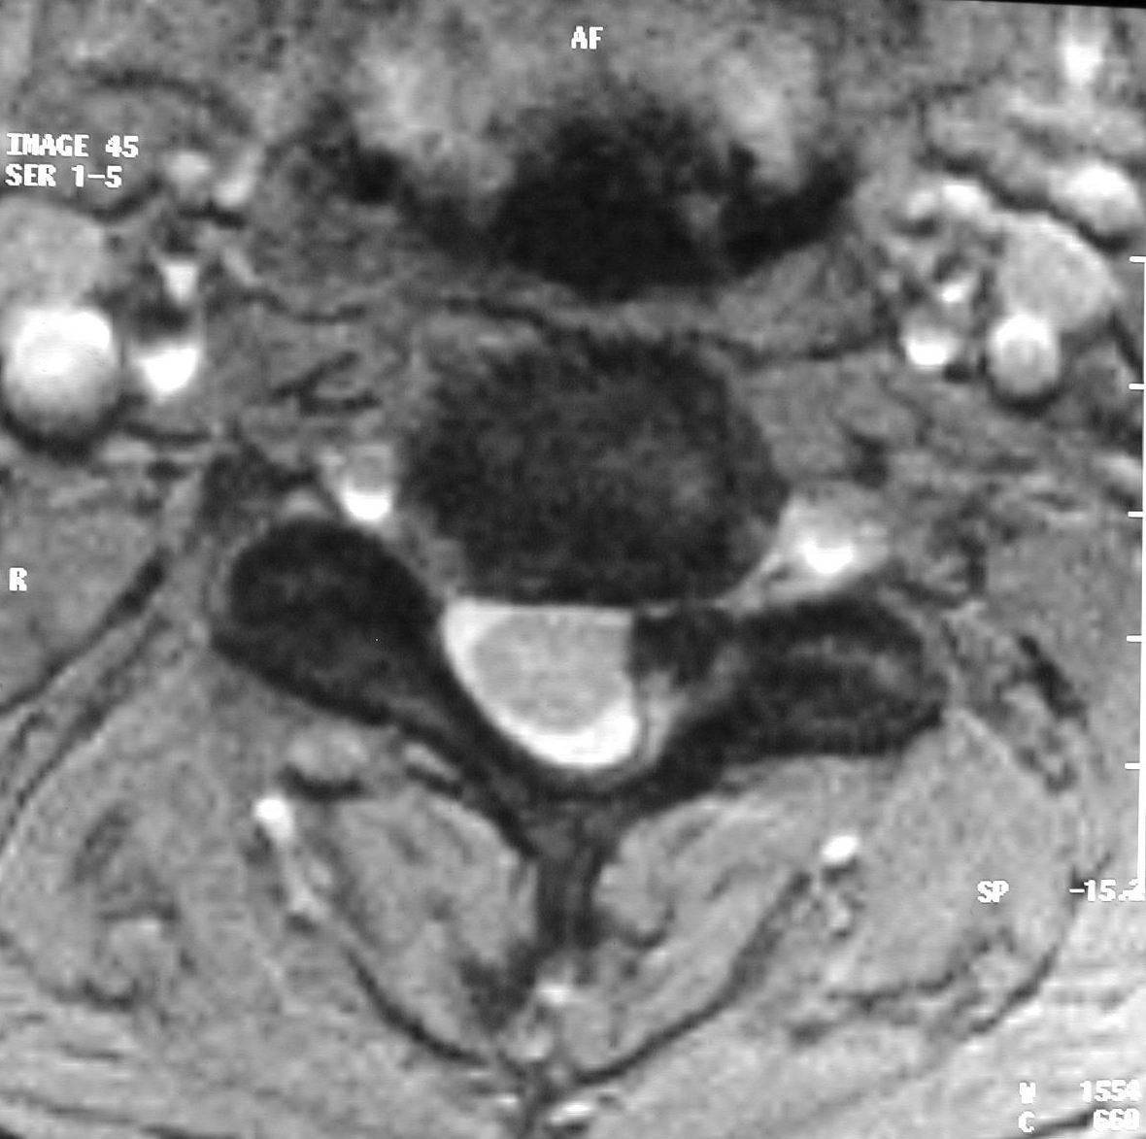
Operationsverfahren
60 -70 % der Eingriffe finden von ventral statt
Kombination
aus
ventralem und dorsalem Vorgehen
Vinzenztag 17.11.2017
Notes:
Auch hinsichtlich der zu wählenden OP Technik, und hier sehen sie einmal die gängigsten Verfahren auf einen Blick ,ergibt sich keine evidenzbasierte Empfehlung, die ein OP Verfahren über ein anderes stellt. Klar ist natürlich, dass meistens der Zugang von seiten der Pathologie gewählt wird, sodass verständlich ist, dass ca

Slide 12
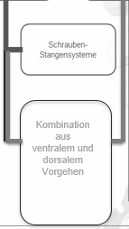
Operationsverfahren
60 -70 % der Eingriffe finden von ventral statt
Notes:
Die Zeit fehlt nun jedes der hier aufgeführten OP Verfahren darzustellen, Ich möchte nur kurz aktuell diskutierte Aspekte anschneiden Konkurrierend innerhalb der ventralen Dekompressionverfahren sind Fusionstechniken versus bewegungserhaltenden Verfahren
Den Goldstandard stellen nach wie vor die Fusionsverfahren mit höchster Pat zufriedenheit und sehr guten QOL Scores dar

Slide 13
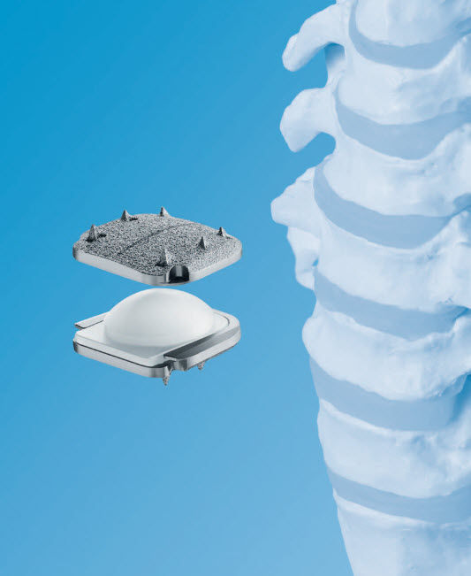
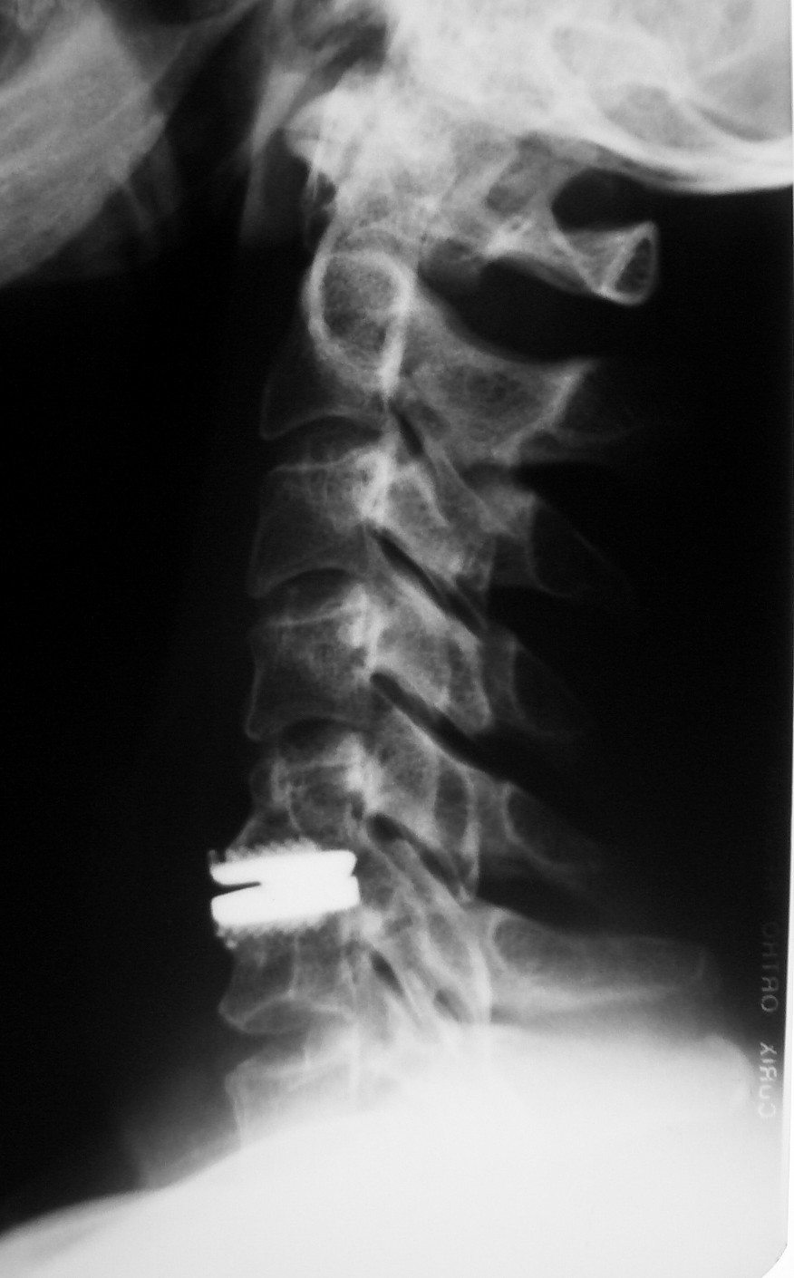
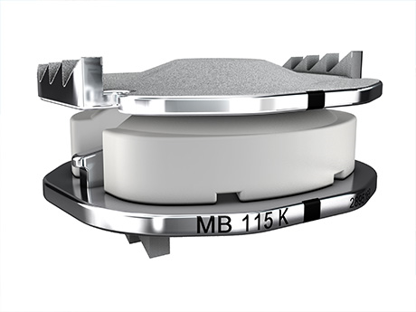
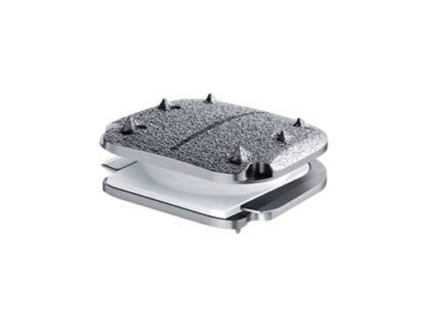
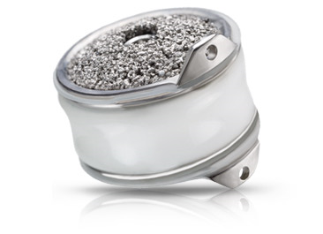
Operationsverfahren
Bandscheibenprothese
Positive Beeinflussung der Anschlussdegeneration ?
Relevant niedrigere OP Rate im Anschlusssegment?
Notes:
Die teurere Prothesenimpl als representatives Verfahren für eine dynamischen OP Technik muss sich an der Frage messen lassen, ob eine positive Beeinflussung der ASD erreicht wird, und ob daraus eine relevant niedrigere OP Rate bezüglich des Anschlusssegmentes resultiert

Slide 14
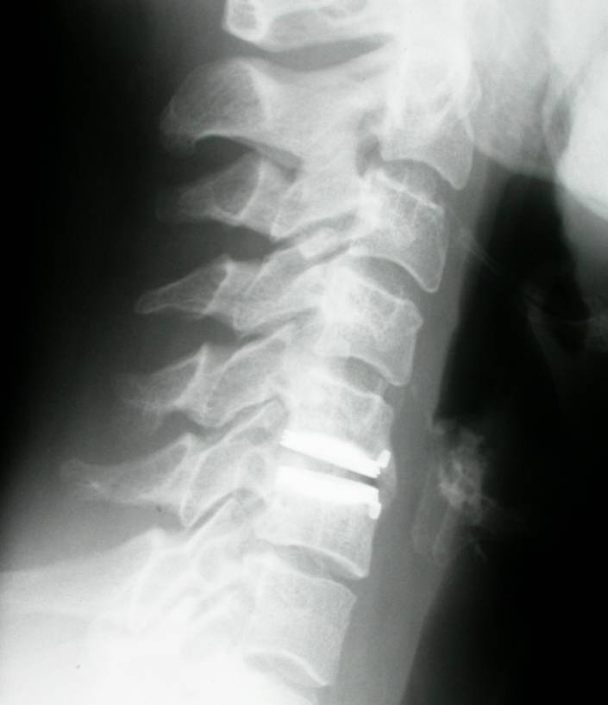
Operationsverfahren
Positive Beeinflussung der Anschlussdegeneration ?
Niedrigere Re OP Rate im Anschlusssegment im Vgl zur Fusion?
Sekundäre Fusion des index level im long term FU?
Unintended Fusion in Cervical Artificial Disc Replacement: A Prospective Study on Heterotopic Ossification with 5 Years Follow-up
Catarina Marques , MD Anna MacDowall , MD Martin Skeppholm , MD, PhD Nuno Canto Moreira , MD, PhD Claes Olerud , MD, PhD
…ossification rate of 91,2% and a fusion rate of 24,6%....
Clinical Implications of Heterotopic Ossification after Cervical Disc Arthroplasty at 7 Years
Pierce D. Nunley , MD Eubulus J. Kerr , MD David A. Cavanaugh , MD Andrew Utter , MD Kelly Frank , MS Marcus B. Stone , PhD
N= 389 Pat | 1 Level | 2 Level
Fusionsrate | 30,8% | 32,4%
Prädiktor : präop. Degenerationsgrad
44th Annual Meeting of the Cervical Spine Research Society
Dec 2016, Toronto , Canada
Notes:
Zunächst bleibt festzuhalten, dass die Prothesenimpl. mit einer sehr stark streuenden Anzahl von sogenannten HO n Mc Affee behaftet ist, was in grossen Studien zu einer Fusionsrate von ca 25%, bis hin zu > 40% führt.
Auf der Suche nach Faktoren, die hier zu führen könnten, kommt die amer. AG zu dem Ergebnis , dass

Slide 15
Operationsverfahren
Positive Beeinflussung der Anschlussdegeneration ?
Niedrigere Re OP Rate im Anschlusssegment im Vgl zur Fusion?
Autor | ACDF ReOP (ASD) | TDR ReOP (ASD) | P value
Chang K. et al 9RCTs (2017) | 6.0 % | 3.1% | <0,05
Jackson RJ et al MC/ RCT, n=599 5 J FU (2016) | 17,3 % | 4,5% | <0,05
Blumenthal S., Zigler J.; N=136; FU 24-98m (2013) | 13,5% | 4,8% | <0,05
Verma, Hilibrand, Vaccaro; Meta. , N=1110 (2013) | 6,9% | 5,1 % | =0,44
Notes:
Studien grösserer Fallzahlen, die im Rahmen der FDA Zulassungsstudien aufgelegt wurden, kommen trotzdem zum Ergebnis einer niedrigeren ReOP Rate im Nachbarsegment zu einer Prothese ; Studien die ausserhalb der FDA Zulassungen erarbeitet worden sind, also keinem Interessenkonflikt unterliegen, kommen nicht zu solchen Ergebnissen

Slide 16
Operationsverfahren
Positive Beeinflussung der Anschlussdegeneration ?
Niedrigere Re OP Rate im Anschlusssegment im Vgl zur Fusion?
Autor | ACDF ReOP (ASD) | TDR ReOP (ASD) | P value
Chang K. et al 9RCTs (2017) | 6.0 % | 3.1% | <0,05
Jackson RJ et al MC/ RCT, n=599 5 J FU (2016) | 17,3 % | 4,5% | <0,05
Blumenthal S., Zigler J.; N=136; FU 24-98m (2013) | 13,5% | 4,8% | <0,05
Verma, Hilibrand, Vaccaro; Meta. , N=1110 (2013) | 6,9% | 5,1 % | =0,44
Notes:
Studien grösserer Fallzahlen, die im Rahmen der FDA Zulassungsstudien aufgelegt wurden, also einem gewissen coi unterliegen, kommen trotzdem zum Ergebnis einer niedrigeren ReOP Rate im Nachbarsegment zu einer Prothese ; grosse metaanalysen, die diesem COI nicht unterliegen, kommen nicht zu solch eindeutugen Unterschieden

Slide 17
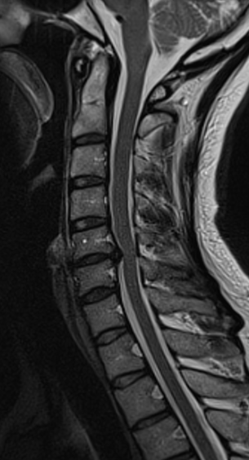
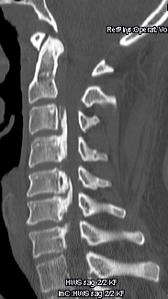
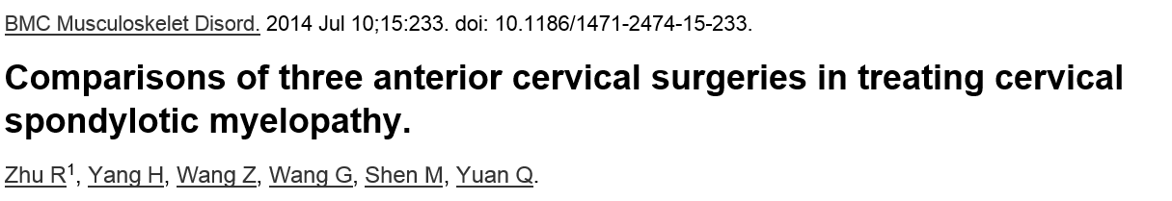
Operationsverfahren
Bandscheibenprothese und Myelopathie?
Fusion vs. TDR klinisch gleichwertig, wenn…
  Keine Instabilität
  RF von ventral
  RF in Höhe des IVR
  lordotisches Alignement
Notes:
Ist eine BS Pr bei Myelopathie gerechtfertigt? Viele Arbeiten kommen aus dem asiatischen Raum, die zeigen, das bezüglich des neurologischen outcomes Gleichwertigkeit herrscht, wenn….
Der letzte Stichpunkt bringt uns zu einem Thema , welches
Also häufig jüngere Pat betroffen sind mit oft weichen Raumforderungen

Slide 18
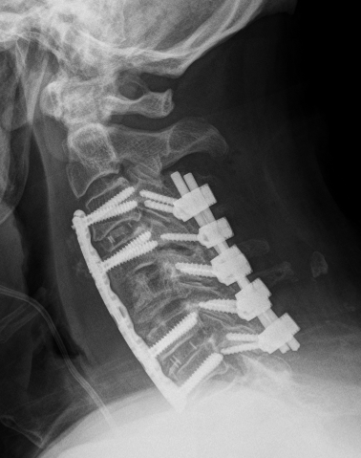
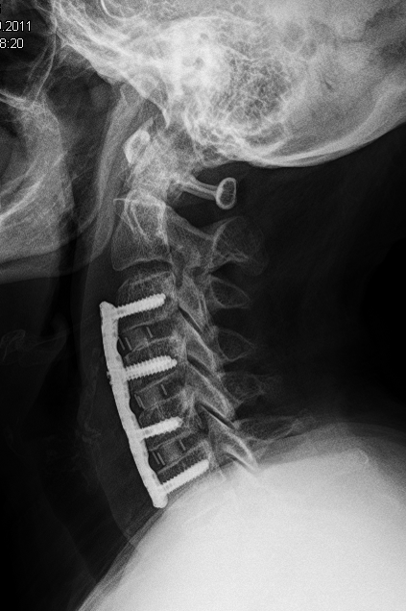
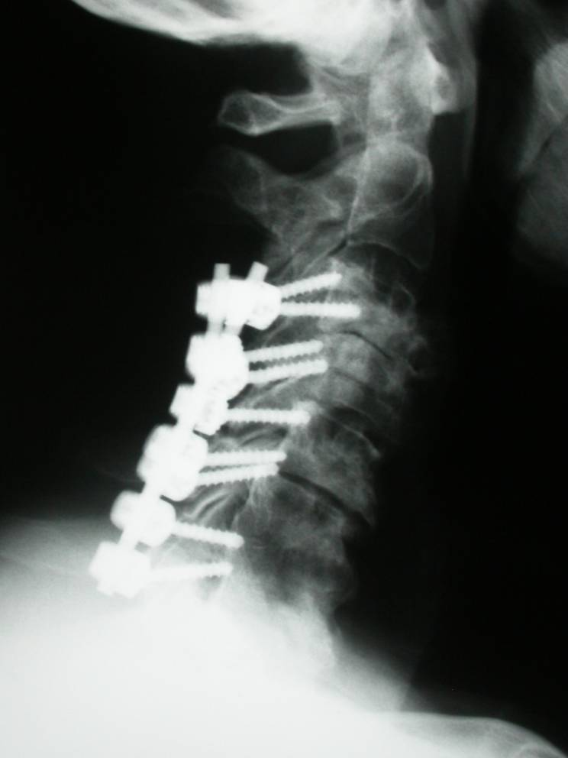
Operationsverfahren
Sagittales Profil?
Notes:
…. immer mehr in den Focus des Interesses rückt: das sagittale Profil,. Wir wissen heute , dass gelenkerhaltende OP Verfahren nur sehr bedingt geeignet sind, ein malalignement zu korrigieren, insofern obliegt das operative Ziel einer sagittalen Korrektur eher den Fusionstechniken

Slide 19
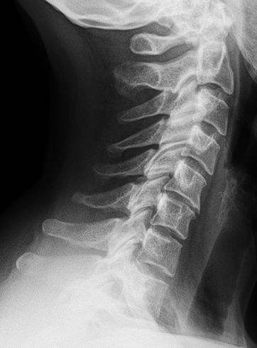
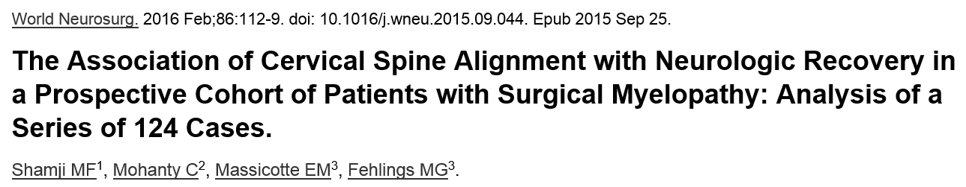
Sagittale Balance und outcome
N= 124 Pat
C2-C7< 0°→ delta mJOA 1.4
C2-C7 >0°→ delta mJOA 3.1
...CSM outcome post op signifikant schlechter in der „kyphotischen Gruppe“…..
Lordose C2-C7 > 0°
Kyphose C2-C7<0°
Notes:
Der Zusammenhang zwischen sagittaler Balance und klinischem outcome, ist insbesondere für die Myelopathie mehrfach belegt, wie hier konnte die kanad.AG zeigen, dass Pat mit einer lordot. Eingestellten HWS, hier gelb dargestellt mit einem Winkel von >0° einen signifikant besseren JOA outcome nach 1 Jahr post op zeigt , als die kyphotischen Pat zeigt

Slide 20
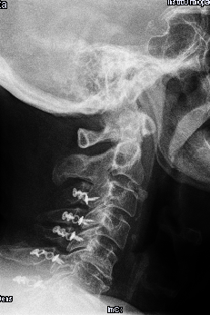
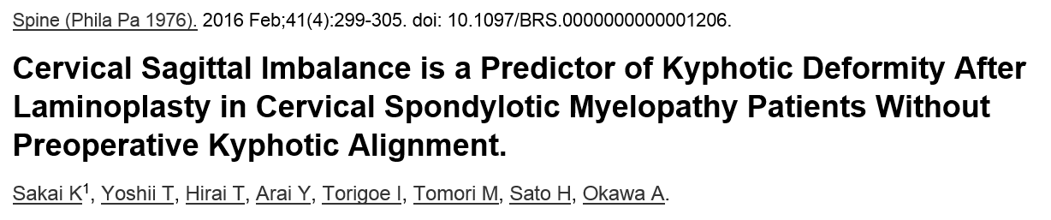
Sagittale Balance und outcome
N= 174
C2-C7 Angle in°
SVA CGH-C7 in cm
C7 Slope
Notes:
Oder , mehr noch wie in dieser japanischen Studie dargestellt, wirken sich post operativ entstandene de novo Kyphosen negativ auf das outcome aus

Slide 21
Behandlung degenerativer Erkrankungen der HWS
Zusammenfassung
OP- Indikation Radikulopathie:
  Paresen? Schmerz: Therapieresistenz?
OP-Indikation Myelopathie?
  CSM I→ kons, wenn neurologisch stabil
  CSM (I)-II:→ OP evaluieren nach EP, radiologischen Parametern, zeitlicher Verlauf der Neurologie; Spastik, Ataxie?
  CSM III→ OP
Operative Strategien:
  Dynamische Techniken:
    enges Anwendungsprofil
    Keine Re-Alignementstrategie
  Sagittales Profil der HWS
    outcome Alignement
    Fusionstechniken

Slide 22
Operative Behandlung degenerativer Erkrankungen der HWS
Vielen Dank für Ihre Aufmerksamkeit !

